Slide 1

项目名称：“我在”独处空间
负责人姓名：牛清华
学院：经济学院
参赛类别： 创业项目创意组
指导教师：王修彦
材料上交时间：2020.4.30
我在·商业策划书

Slide 2


目录
背景及理念
项目概括与产品介绍
市场研究与分析
机会与挑战
目标客户与竞争优势
发展规划
发展战略
市场营销
盈利点
技术辅助
团队组成
运营阶段安全保障

Slide 3
一、背景及理念
生活节奏越来越快
工作、生活的压力不断增加
享受生活、回归自我的机会越来越少
忽略内心的真实需求
生活质量与幸福指数急速下降
产品理念：自在——独行

Slide 4

二、项目概括与产品介绍
“我在”空间本质上是一个可移动舱体，我们计划首先投放到高校中，得到一定发展后，推入社会投放在城市公共区域，满足人们“随遇随进”的需求。
在空间设计营造一个极富安全感的环境，帮助他们纾解情绪。

Slide 5
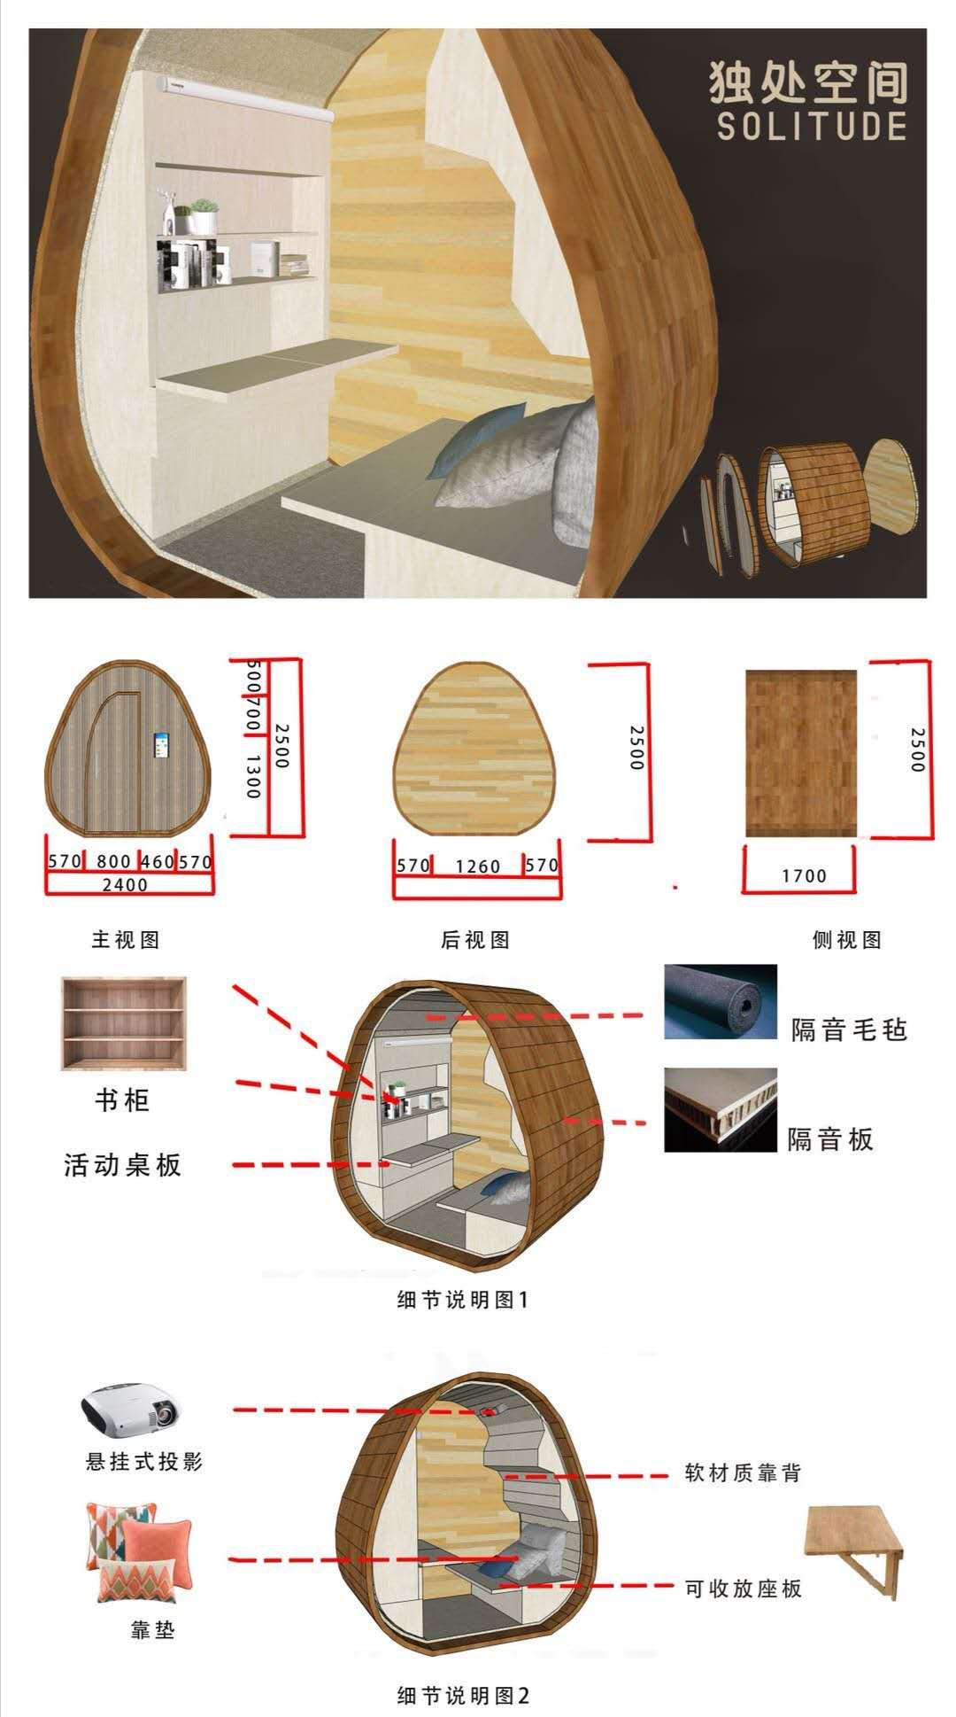
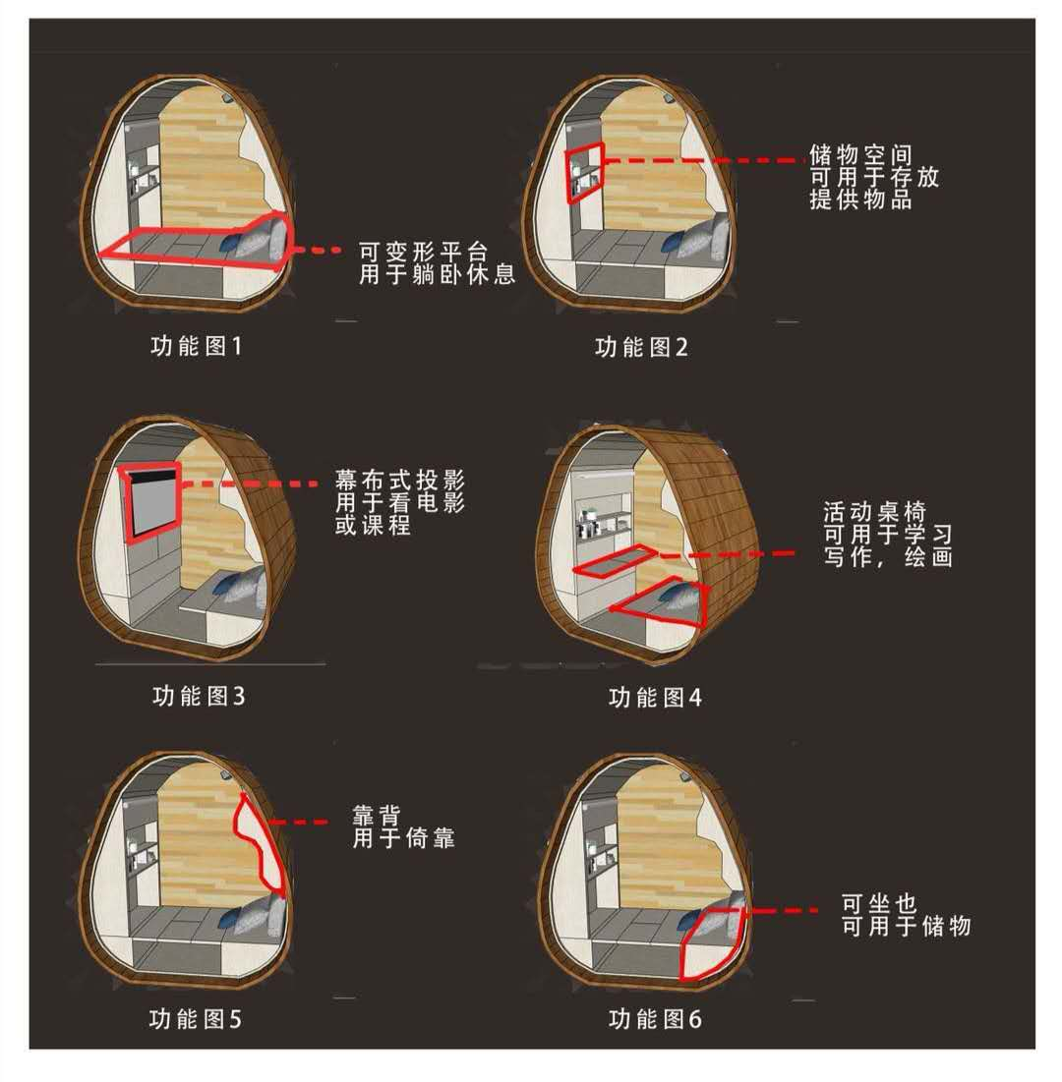
二、项目概括与产品介绍
在独处空间内部，我们将提供三种模式：（内部器械折叠可实现模式转换）
学习模式、放松模式和练习模式。
用户在仓舱内可以自由切换自己心仪的模式（例：选择休闲模式，用户可以把折叠凳推上去，学习空间就变成了休闲空间）
标题文本预设
标题文本预设
标题文本预设
请在此处简单描述，表明意思即可，言简意赅，不用过于复杂，注意格式美观。
请在此处简单描述，表明意思即可，言简意赅，不用过于复杂，注意格式美观。
请在此处简单描述，表明意思即可，言简意赅，不用过于复杂，注意格式美观。
标题文本预设
标题文本预设
标题文本预设
请在此处简单描述，表明意思即可，言简意赅，不用过于复杂，注意格式美观。
请在此处简单描述，表明意思即可，言简意赅，不用过于复杂，注意格式美观。
请在此处简单描述，表明意思即可，言简意赅，不用过于复杂，注意格式美观。
标题文本预设
标题文本预设
标题文本预设
请在此处简单描述，表明意思即可，言简意赅，不用过于复杂，注意格式美观。
请在此处简单描述，表明意思即可，言简意赅，不用过于复杂，注意格式美观。
请在此处简单描述，表明意思即可，言简意赅，不用过于复杂，注意格式美观。
标题文本预设
标题文本预设
标题文本预设
请在此处简单描述，表明意思即可，言简意赅，不用过于复杂，注意格式美观。
请在此处简单描述，表明意思即可，言简意赅，不用过于复杂，注意格式美观。
请在此处简单描述，表明意思即可，言简意赅，不用过于复杂，注意格式美观。

Slide 6
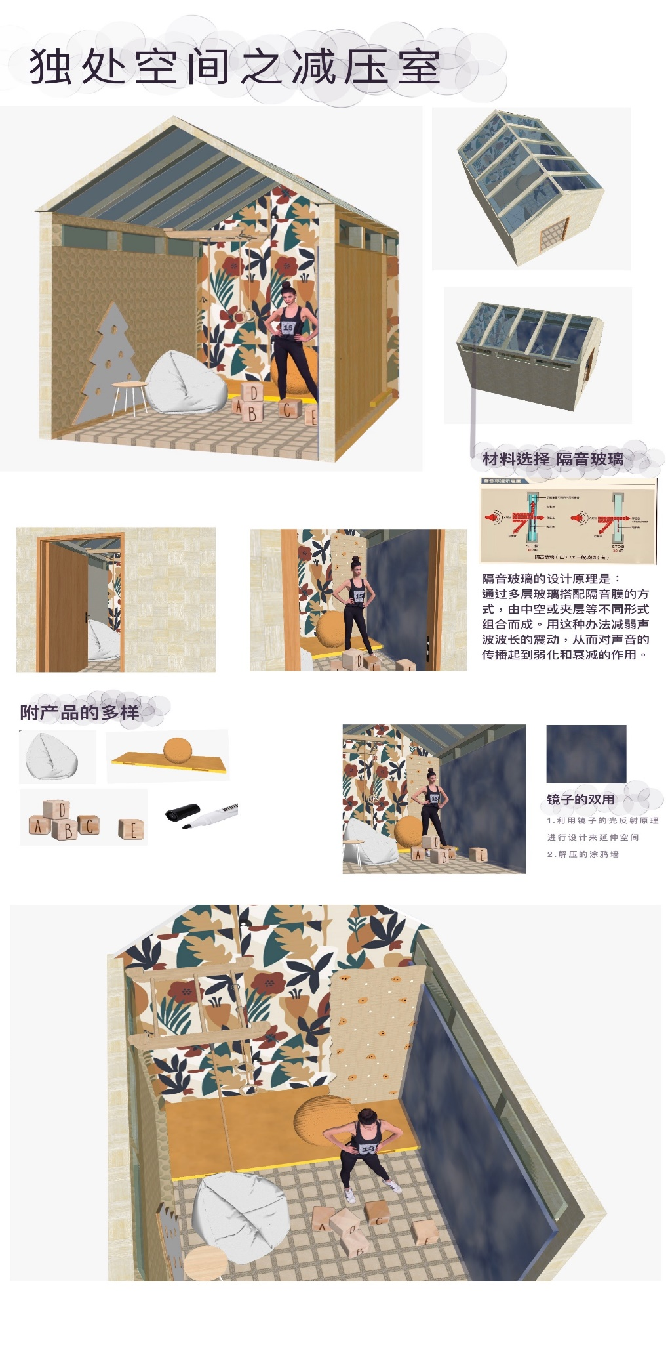
二、项目概括与产品介绍
在放松模式内，我们将在房间内放置音乐播放器等
在练习模式内，用户可以利用我们提供的瑜伽垫、泡沫轴等小设备进行锻炼
本产品购置材料、程序建设与维护和其他费用预计初投135000元。
标题文本预设
标题文本预设
标题文本预设
请在此处简单描述，表明意思即可，言简意赅，不用过于复杂，注意格式美观。
请在此处简单描述，表明意思即可，言简意赅，不用过于复杂，注意格式美观。
请在此处简单描述，表明意思即可，言简意赅，不用过于复杂，注意格式美观。
标题文本预设
标题文本预设
标题文本预设
请在此处简单描述，表明意思即可，言简意赅，不用过于复杂，注意格式美观。
请在此处简单描述，表明意思即可，言简意赅，不用过于复杂，注意格式美观。
请在此处简单描述，表明意思即可，言简意赅，不用过于复杂，注意格式美观。
标题文本预设
标题文本预设
标题文本预设
请在此处简单描述，表明意思即可，言简意赅，不用过于复杂，注意格式美观。
请在此处简单描述，表明意思即可，言简意赅，不用过于复杂，注意格式美观。
请在此处简单描述，表明意思即可，言简意赅，不用过于复杂，注意格式美观。
标题文本预设
标题文本预设
标题文本预设
请在此处简单描述，表明意思即可，言简意赅，不用过于复杂，注意格式美观。
请在此处简单描述，表明意思即可，言简意赅，不用过于复杂，注意格式美观。
请在此处简单描述，表明意思即可，言简意赅，不用过于复杂，注意格式美观。

Slide 7
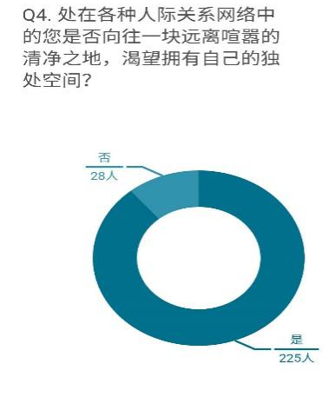
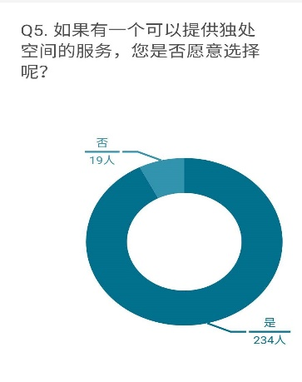
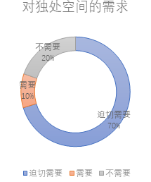
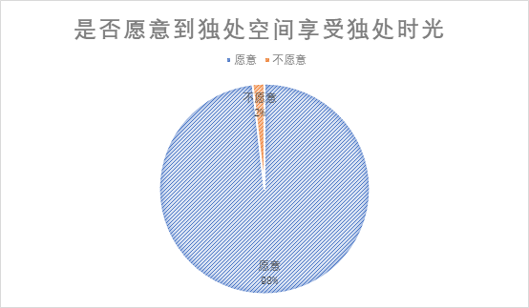
三、市场研究与分析
通过对学生市场调查，独处需求十分迫切的学生占比88.9%，对于愿意来到独处空间享受独处时光的学生占比92.5%。
通过对社会数据结果可知，对于独处需求十分迫切的人群占比70.3%，对于愿意来到独处空间享受独处时光的人群占比98.2%。由此可知，绝大多数社会人群对于独处的需求十分之高。

Slide 8
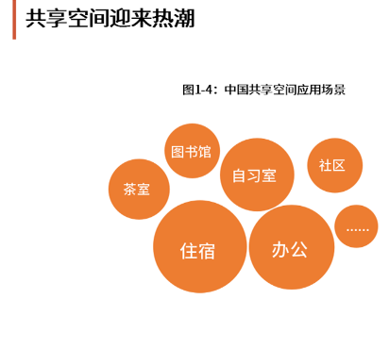
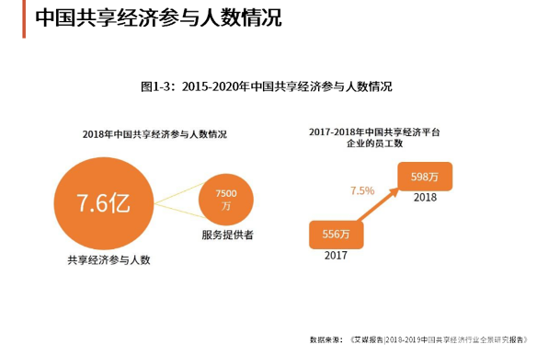
三、市场研究与分析
标题文本预设
标题文本预设
标题文本预设
请在此处简单描述，表明意思即可，言简意赅，不用过于复杂，注意格式美观。
请在此处简单描述，表明意思即可，言简意赅，不用过于复杂，注意格式美观。
请在此处简单描述，表明意思即可，言简意赅，不用过于复杂，注意格式美观。
标题文本预设
标题文本预设
标题文本预设
请在此处简单描述，表明意思即可，言简意赅，不用过于复杂，注意格式美观。
请在此处简单描述，表明意思即可，言简意赅，不用过于复杂，注意格式美观。
请在此处简单描述，表明意思即可，言简意赅，不用过于复杂，注意格式美观。
标题文本预设
标题文本预设
标题文本预设
请在此处简单描述，表明意思即可，言简意赅，不用过于复杂，注意格式美观。
请在此处简单描述，表明意思即可，言简意赅，不用过于复杂，注意格式美观。
请在此处简单描述，表明意思即可，言简意赅，不用过于复杂，注意格式美观。
标题文本预设
标题文本预设
标题文本预设
请在此处简单描述，表明意思即可，言简意赅，不用过于复杂，注意格式美观。
请在此处简单描述，表明意思即可，言简意赅，不用过于复杂，注意格式美观。
请在此处简单描述，表明意思即可，言简意赅，不用过于复杂，注意格式美观。

Slide 9
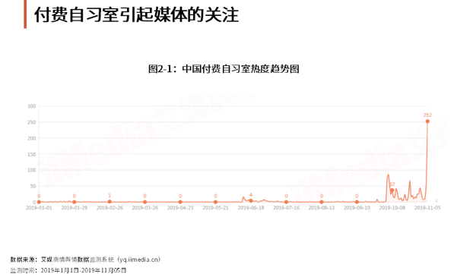
四、机会与挑战
机会：就产品自身而言，本项目目前没有完全重合者。
虽然市场上确实存在一些功能交叉产品，但是这些产品的理念与“我在”的理念差别甚大。
挑战：据艾媒商情舆情数据监测系统显示，2019年10月是付费自习室的网络关注度较高的时间段，截止11月5日，付费自习室的网络关注度呈现持续上升的趋势。但是，我们产品于此对比，更私密，更多元。

Slide 10
五、目标客户与竞争优势
前中期的目标客户满足以下特点中的一个或几个：
疲于学习、疲于社交
无法有效利用闲暇时间
缺乏私人空间
想要享受独处的乐趣
竞争优势：
独创性（创新的产品理念）
地缘优势与资金支持
专业团队
宣传优势明显
。
标题文本预设
标题文本预设
标题文本预设
请在此处简单描述，表明意思即可，言简意赅，不用过于复杂，注意格式美观。
请在此处简单描述，表明意思即可，言简意赅，不用过于复杂，注意格式美观。
自在——独行
请在此处简单描述，表明意思即可，言简意赅，不用过于复杂，注意格式美观。
标题文本预设
标题文本预设
标题文本预设
请在此处简单描述，表明意思即可，言简意赅，不用过于复杂，注意格式美观。
请在此处简单描述，表明意思即可，言简意赅，不用过于复杂，注意格式美观。
请在此处简单描述，表明意思即可，言简意赅，不用过于复杂，注意格式美观。
标题文本预设
标题文本预设
后期的目标客户满足以下特点中的一个或几个：
生活与工作压力大
由于家庭与上班因素难以得到独处机会
内向型人格，不擅长抒发自己的情绪
享受独处
标题文本预设
请在此处简单描述，表明意思即可，言简意赅，不用过于复杂，注意格式美观。
请在此处简单描述，表明意思即可，言简意赅，不用过于复杂，注意格式美观。
请在此处简单描述，表明意思即可，言简意赅，不用过于复杂，注意格式美观。
标题文本预设
标题文本预设
标题文本预设
请在此处简单描述，表明意思即可，言简意赅，不用过于复杂，注意格式美观。
请在此处简单描述，表明意思即可，言简意赅，不用过于复杂，注意格式美观。
请在此处简单描述，表明意思即可，言简意赅，不用过于复杂，注意格式美观。
自在——独行

Slide 11
六、发展规划
前期，在本校进行投放十个舱，观察市场反应，采纳客户的意见，并完善产品。中期，改进产品后，开始到其他的高校投放，采纳意见，完善产品。
终极目标
是面向社会投放，引入风投资金，创造更大价值，实现利润最大化。
中后期推出数量以实际情况与社会反响为主

Slide 12
七、发展战略
前期，在校园内部运营期间，由于我们所建造的价格壁垒等因素，竞争者将难以在校园内部与我们的独处空间抗衡。
预计前期市场占有率可达80％以上。
中期，由于我们的独处空间将进一步进入其它高校，
预测我们的市场占有率将在50%左右。
后期，面向社会投放，引入风投资金，创造更大价值，实现利润最大化，预测未来“我在”市场占有率达到20%左右。

Slide 13
八、市场营销
A.打折促销
前期
B.第三方平台（如大众点评、美团等）宣传与互联网宣传（成立公众号、转发朋友圈集赞等）
标题文本预设
标题文本预设
标题文本预设
请在此处简单描述，表明意思即可，言简意赅，不用过于复杂，注意格式美观。
请在此处简单描述，表明意思即可，言简意赅，不用过于复杂，注意格式美观。
请在此处简单描述，表明意思即可，言简意赅，不用过于复杂，注意格式美观。
C.线下宣传（如海报传单等）
标题文本预设
标题文本预设
标题文本预设
请在此处简单描述，表明意思即可，言简意赅，不用过于复杂，注意格式美观。
A.推广经典项目，扩大会员活动
请在此处简单描述，表明意思即可，言简意赅，不用过于复杂，注意格式美观。
营销策略
请在此处简单描述，表明意思即可，言简意赅，不用过于复杂，注意格式美观。
标题文本预设
B.中期拓展阶段通过“天津大学生联盟” 进行拓展
标题文本预设
标题文本预设
请在此处简单描述，表明意思即可，言简意赅，不用过于复杂，注意格式美观。
请在此处简单描述，表明意思即可，言简意赅，不用过于复杂，注意格式美观。
请在此处简单描述，表明意思即可，言简意赅，不用过于复杂，注意格式美观。
C.招募广告商，降低成本、扩大影响力
中长期
标题文本预设
标题文本预设
标题文本预设
请在此处简单描述，表明意思即可，言简意赅，不用过于复杂，注意格式美观。
请在此处简单描述，表明意思即可，言简意赅，不用过于复杂，注意格式美观。
D.与企业合作，让企业员工免费获得体验机会
请在此处简单描述，表明意思即可，言简意赅，不用过于复杂，注意格式美观。
E.利用部分收益投资公益项目,稳固品牌形象
F.邀请外部资本加盟，推动产品做大做强

Slide 14
九、盈利点
依靠独处空间内部消耗时长进行收费。
通过与其他企业合作进行广告代言从而获取利润。
空间内部自营部分小商品，如饮料等，进行盈利。
心理咨询收费，通过对有需求的用户进行心理疏导从而获取利润。

Slide 15
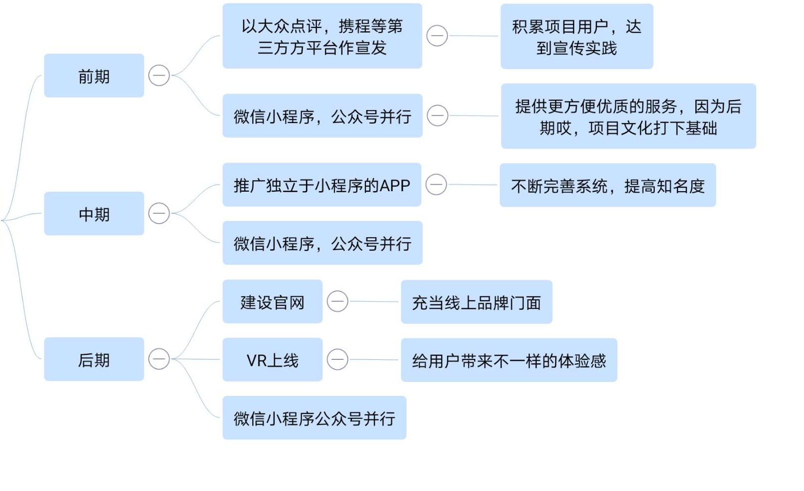
十、技术辅助

Slide 16
十一、团队组成
团队负责人与 团队 成员 | 负责人 | 组别 | 姓名 | 专业 | 年级
 |  |  | 牛清华 | 经济学 | 19级本科
 |  |  | 王若瑶 | 心理学 | 18级研究生
 |  |  | 李卉 | 经管法 | 19级本科
 |  |  | 龙志奇 | 公共管理类 | 19级本科
 |  |  | 谭佩宜 | 工商管理类 | 19级本科
 |  |  | 袁阳梦 | 设计学 | 19级研究生
 |  |  | 余茂杰 | 设计学 | 19级本科
 |  |  | 阳铠行 | 软件工程 | 18级本科
 |  |  | 申峻宇 | 软件工程 | 18级本科
 |  |  | 曹亮 | 软件工程 | 18级本科
策划组
团队成员
设计组
技术组

Slide 17
十二、营运阶段安全保障
由于本次的移动胶囊仓是团队自己设计的产品，因此产品质量检测是否达标将严格按照国家ISO质量检测体系要求与生产厂家沟通修改。
安全方面主要从移动房屋角度考虑：透气性设计、防风性设计、抗震设计、防漏性设计等等。成品将报送质检机构例如上海钧测检测技术服务有限公司进行检测，产品只要符合国家各项行业标准要求后才能投放市场。

Slide 18
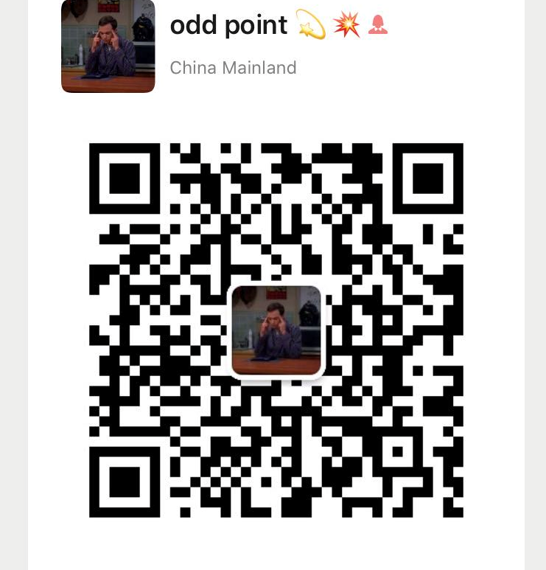
我在 商业计划书
感谢您的欣赏！
汇报人：牛清华
时间：2020.4

